Slide 1
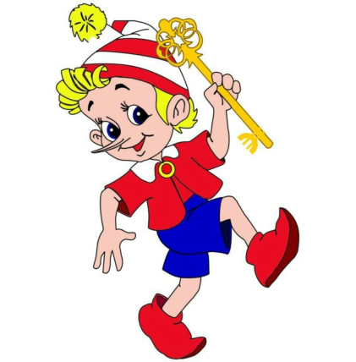
«Исследовательская деятельность с детьми
старшего дошкольного возраста
по познавательному развитию, с применением
мини – робота «Умная пчела»
«Помоги Буратино - найти ключик»
(Свойства магнита)
Средняя группа №9 «Солнышки»
Подготовила и провела
воспитатель: Васильева Т.В.
2024г.

Slide 2
Цель: Развитие познавательных способностей по
познавательному развитию, с применением
мини – робота «Умная пчела»
«Помоги Буратино - найти ключик»
Задачи:
Закреплять умение ориентироваться на плоскости и в пространстве;
Формировать представление детей о физическом явлении – магнетизм;
Расширять знания детей о свойствах магнита (притягивать предметы,
действие магнита через стекло, крупу, картон, воду);
Пополнить знания детей об использовании свойств магнита человеком;
Развивать активность, любознательность, умение выдвигать гипотезы,
делать выводы;
Активизировать словарь детей;
Воспитывать желание приходить на помощь другим.

Slide 3
Предварительная работа: чтение сказки А.Н. Толстого «Золотой ключик, или приключения Буратино».
Оборудование: Магниты на каждого ребенка, поднос с ключами из разного материала (металла, бумаги, картона, пластилина, пластмассы, ткани), стаканы с водой , металлические ключи на каждого ребенка, тарелки с крупой и скрепки на каждого ребенка, картонный лист – лабиринт, игровое поле с картинками героев сказки «Буратино», программируемые мини - роботы «Умная пчела».

Slide 4
Участники мастер – класса:
Родители и дети.
Предполагаемый результат:
Всестороннее развитие детей в совместной работе.
Создание благоприятных условий для дружественного общения педагога,
детей и родителей.
Положительная динамика в развитии познавательной деятельности.

Slide 5
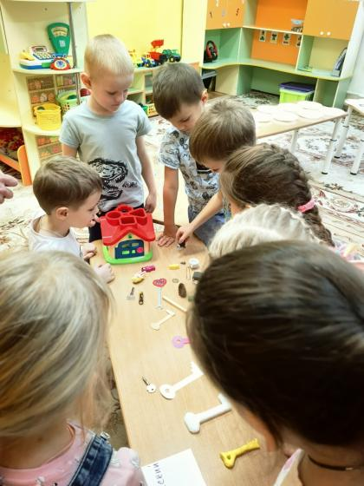
«Найди металлический ключ»

Slide 6
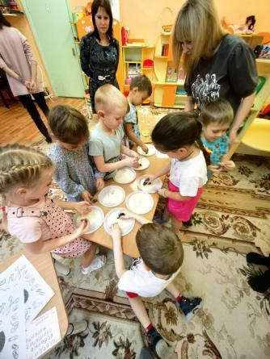
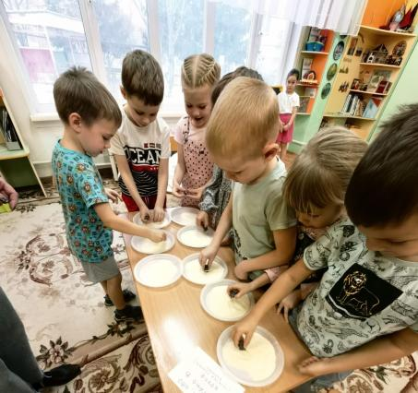
«Найди металлические предметы в крупе»

Slide 7
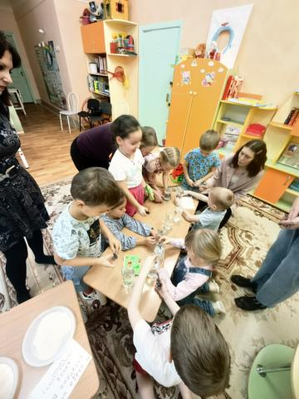
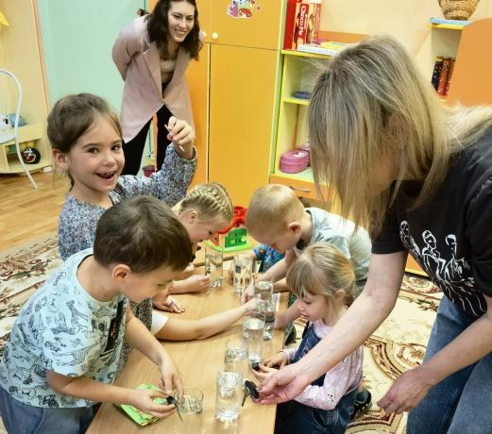
«Достань ключ не замочив рук»

Slide 8
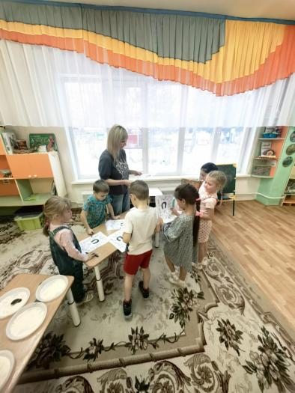
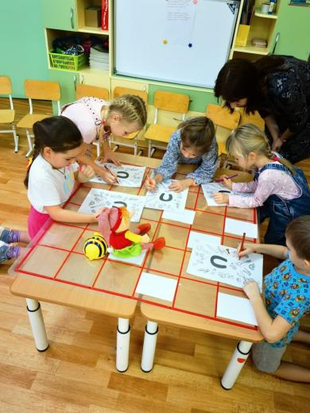
«Найди и обведи металлические предметы»

Slide 9
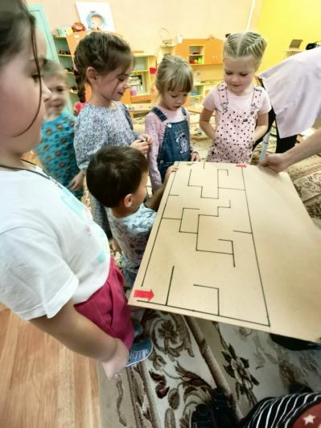
«Проведи ключ через лабиринт»

Slide 10
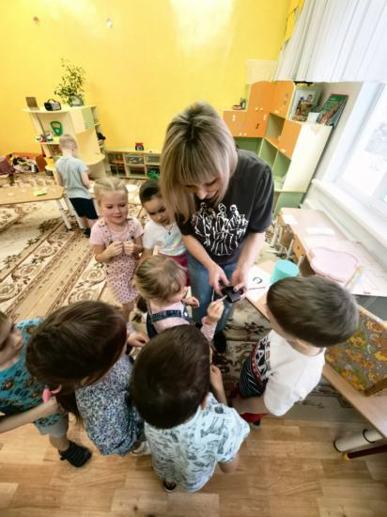
«Найди нужный ключ, открой замок»

Slide 11
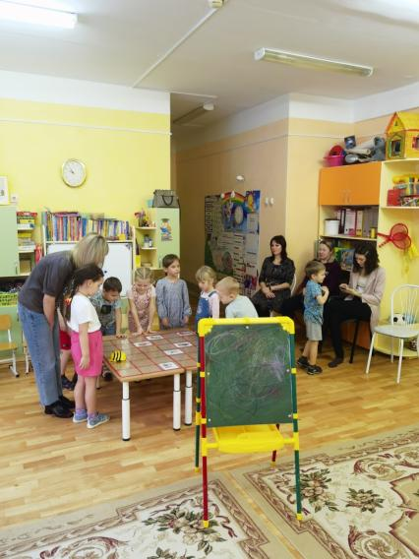
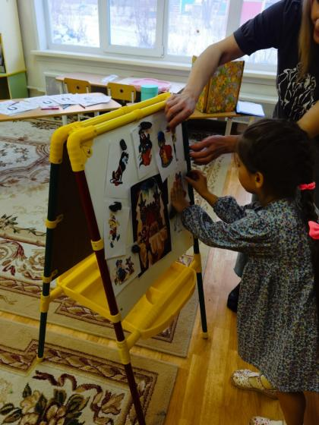
«Верни в театр героев сказки"

Slide 12
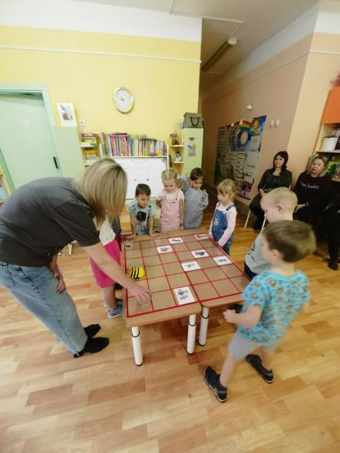
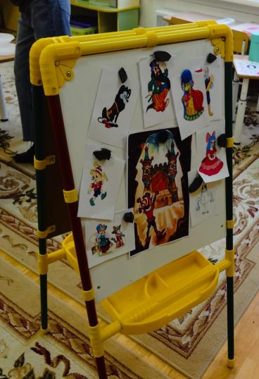

Slide 13
Спасибо за внимание

